Slide 1
Анализ деятельности финансовых институтов
380301 Экономика. Финансы и кредит
Кафедра экономики и управления
Канд. экон. наук, доцент Корень Андрей Владимирович
ТЕМА 2
Анализ деятельности страховых организаций

Slide 2
МАТЕРИАЛ ДЛЯ ВОССТАНОВЛЕНИЯ ЗНАНИЙ
Тема 1. Особенности деятельности инвестиционных финансовых организаций
Тема 2. Анализ деятельности страховых организаций
Тема 3. Банки и анализ банковской деятельности
Тема 4. Деятельность финансовых посредников
Тема 5. Центральный банк как участник и регулятор финансового рынка
2

Slide 3
КЛЮЧЕВЫЕ ПОНЯТИЯ
Перечень основных терминов и понятий дисциплины приведен в среде Moodle в электронном курсе «Обеспечение безопасности предпринимательской деятельности»
http://edu.vvsu.ru/course/view.php?id=32300
3

Slide 4
Общие сведения о страховой деятельности
Страховая компания — исторически определённая общественная форма функционирования страхового фонда, представляет собой обособленную структуру, осуществляющую заключение договоров страхования и их обслуживание.
Сфера деятельности страховых компаний — коммерческое страхование, для проведения страхования страховой компании необходима лицензия от органа государственного страхового надзора

Slide 5
Страховые организации
страховые компании по страхованию жизни
страховые компании по страхованию иному, чем страхование жизни
перестраховочные компании.

Slide 6
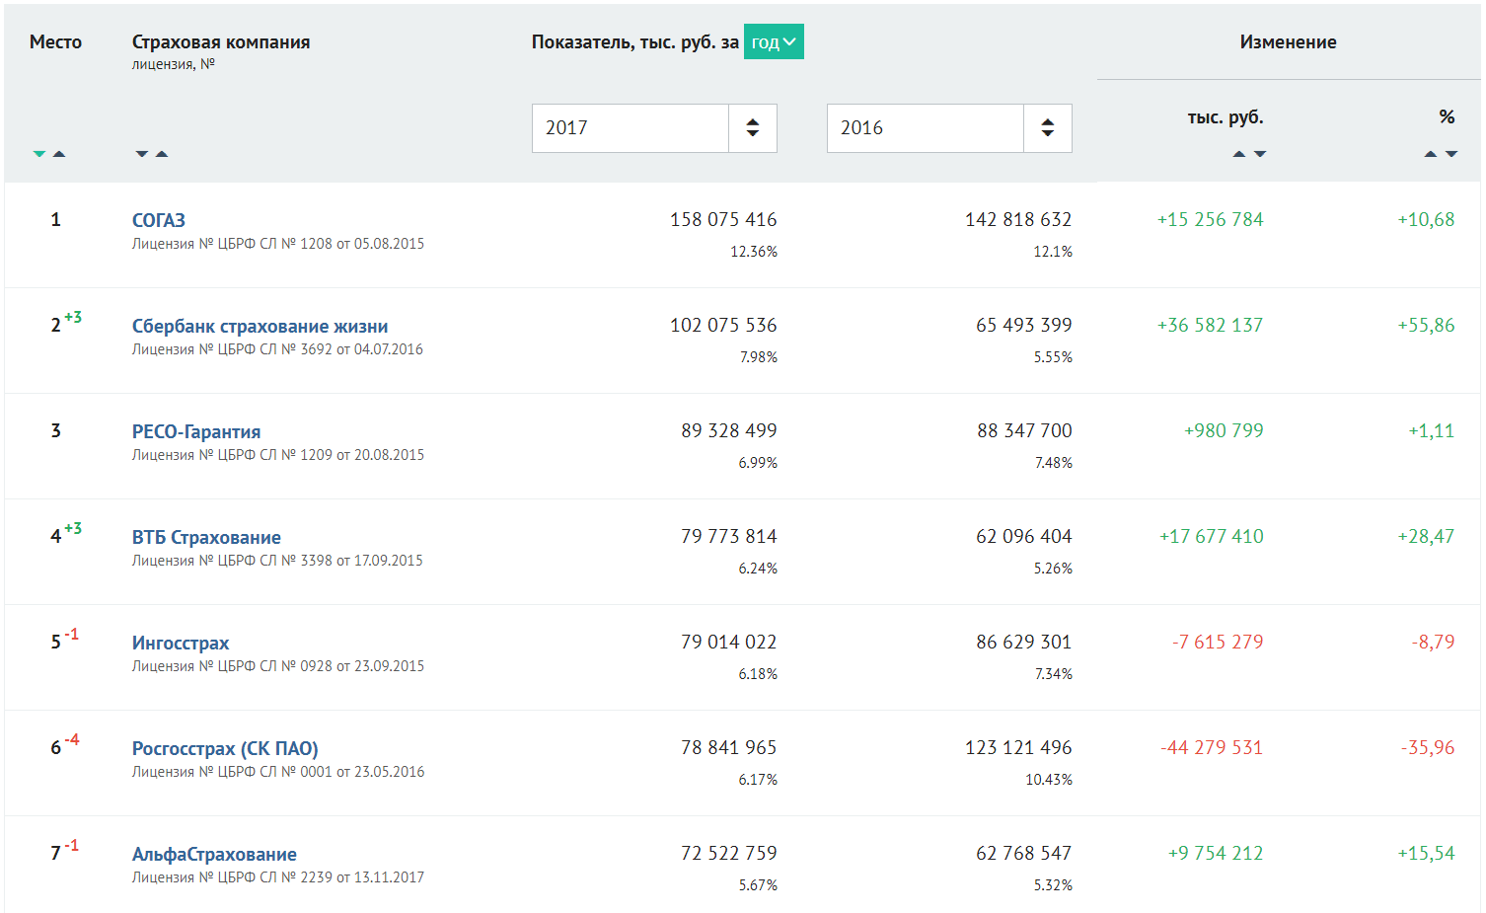
Крупнейшие по доходам компании. Анализ полученных страховых премий

Slide 7
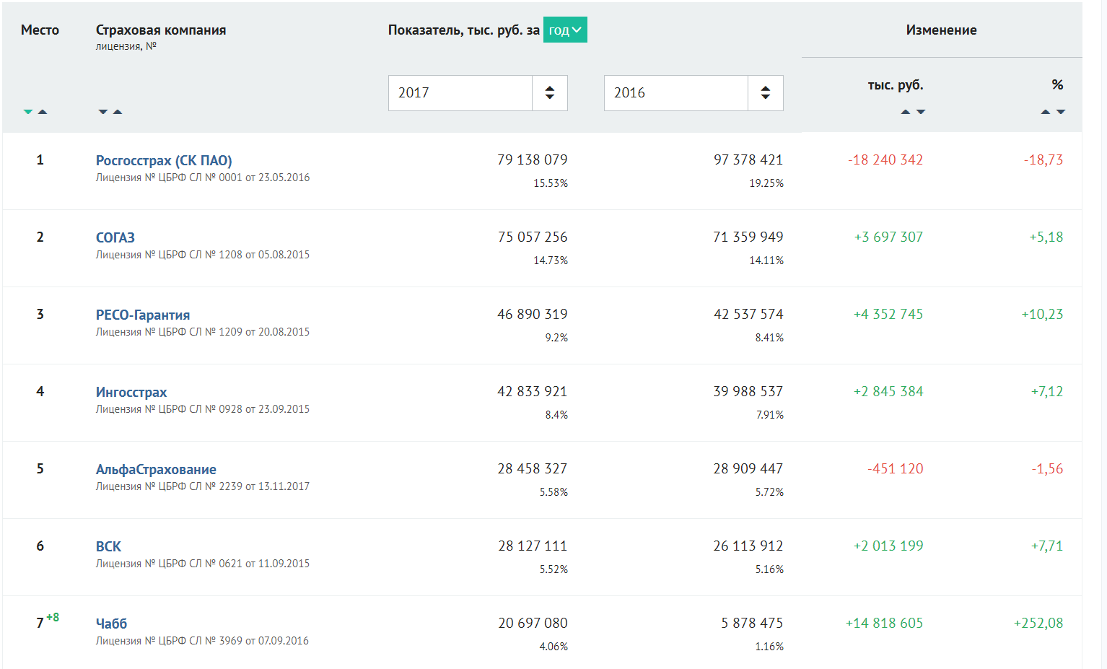
Страховые выплаты (расходы) страховых компаний

Slide 8
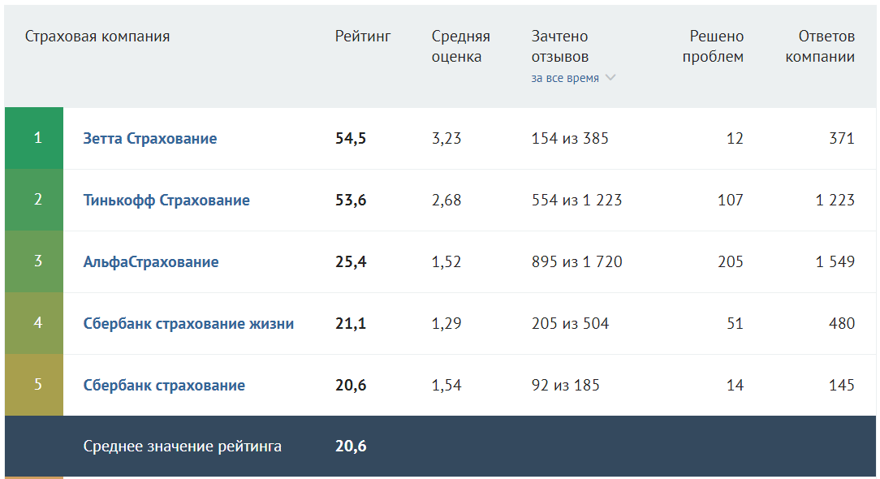
Народный рейтинг страховых компаний

Slide 9
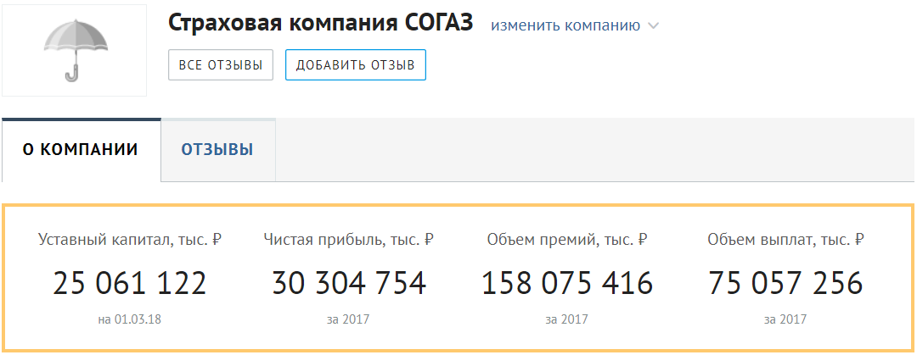
АО «СОГАЗ»
АО «СОГАЗ» – крупнейшая универсальная страховая компания, ключевой участник Группы «СОГАЗ» (Страховое общество газовой промышленности). По итогам 2017 года компания стала лидером по сборам в сегменте прямого страхования (158,08 млрд рублей) и заняла второе место по объему собранных перестраховочных премий (6,69 млрд рублей). Крупнейшими акционерами АО «СОГАЗ» выступают структуры ПАО «Газпром» (40,2%) и ООО «Аквила» (32,3%), контролируемое предпринимателем Юрием Ковальчуком. Региональная сеть Группы включает в себя более 800 подразделений и офисов продаж по всей России. Головной офис компании находится в Москве.

Slide 10
СК «Сбербанк страхование жизни»
СК «Сбербанк страхование жизни» – лидер страхования жизни в России, дочерняя компания Сбербанка России, специализирующаяся на программах рискового (в том числе корпоративного), накопительного и инвестиционного страхования жизни.
Развитие страхования жизни – одно из направлений деятельности Сбербанка, в рамках которого в начале 2012 года Банк приобрел компанию по страхованию жизни. В сентябре 2012 года компания была переименована в ООО СК «Сбербанк страхование» (ныне «Сбербанк страхование жизни») и объявила о старте продаж добровольного страхования жизни заемщиков. 12 ноября 2012 года состоялся старт продаж продуктов накопительного и инвестиционного страхования жизни.

Slide 11
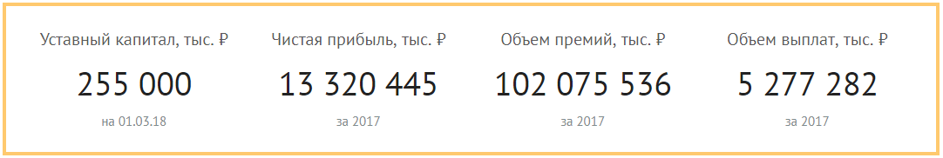
СК «Сбербанк страхование жизни»
С 2014 года компания прочно удерживает лидерство на российском рынке страхования жизни. По итогам 2015 года объемы начисленной страховой премии СК «Сбербанк страхование жизни» составили 44 млрд рублей.
По словам Генерального директора «Сбербанк страхование жизни» Максима Чернина, «мы видим свою миссию в развитии рынка страхования жизни в России, возрождении культуры накопительного страхования жизни в нашей стране и сделаем все возможное, чтобы стать игроком, задающим тренды и формирующим моду на этом сегменте рынка».

Slide 12
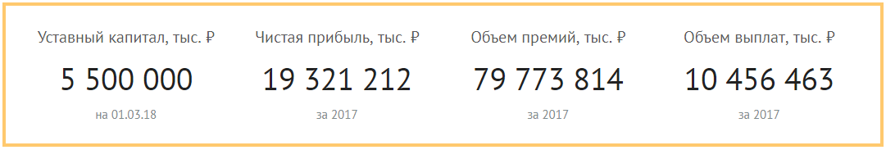
ВТБ Страхование
ВТБ Страхование работает с 2000 года и входит в топ-10 лидеров российского страхового рынка. Деятельность компании направлена на оказание квалифицированных услуг предприятиям и гражданам России по всем видам страхования. ВТБ Страхование представлено в 38 филиалах и 58 представительствах РФ.
Группа ВТБ Страхование включает в себя дочерние предприятия ВТБ Страхование жизни и ВТБ Медицинское страхование, оказывающие услуги накопительного и инвестиционного страхования жизни и обязательного медицинского страхования.

Slide 13
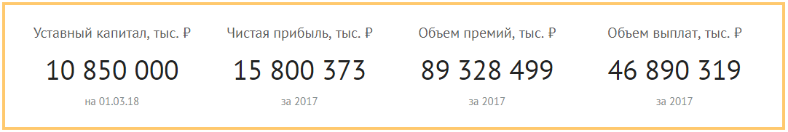
СПАО «РЕСО-Гарантия»
СПАО «РЕСО-Гарантия» – крупная универсальная страховая компания с лицензиями более чем на 100 видов страхования. Компания является ключевой в составе Группы «РЕСО». По итогам 2017 года организация заняла третье место по объему собранной премии в рэнкинге российских страховщиков и второе место по сборам в сегменте автокаско. Агентская сеть включает более 25 тысяч агентов. Услугами компании пользуются 11 млн клиентов – организаций и частных лиц. Головной офис расположен в Москве.
Основные бенефициары общества – братья Сергей и Николай Саркисовы.

Slide 14
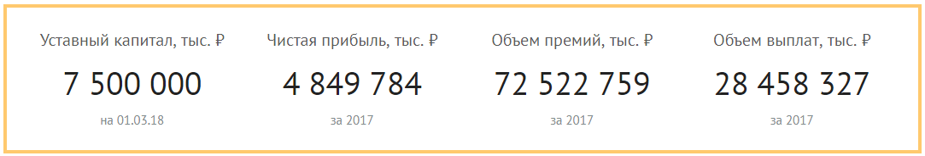
АО «АльфаСтрахование»
Группа «АльфаСтрахование» объединяет АО «АльфаСтрахование», ООО «АльфаСтрахование-Жизнь», ООО «АльфаСтрахование-ОМС», ООО «Медицина АльфаСтрахования». Собственный капитал Группы составляет 14,3 млрд рублей.
Группа «АльфаСтрахование» входит в состав финансово-промышленного консорциума «Альфа-Групп» (Альфа-Банк, «Альфа-Капитал», А1, «Росводоканал», X5 RetailGroupN.V.).
На территории России страховую деятельность осуществляют более 270 региональных представительств.

Slide 15
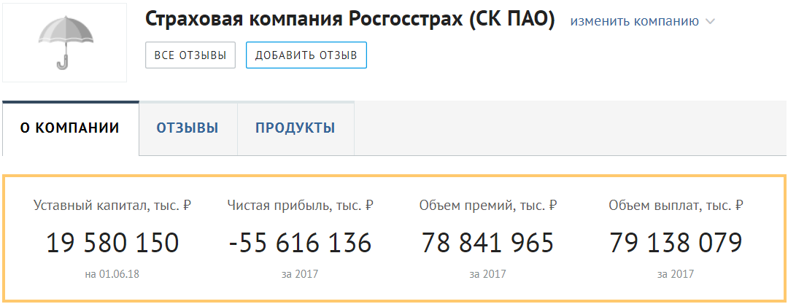
Проблемы страхового рынка.
Росгосстрах (СК ПАО)
ПАО СК «Росгосстрах» – универсальная компания, головная компания в структуре крупнейшей российской страховой группы «Росгосстрах». В структуре страхового портфеля по итогам 2017 года наиболее существенные доли приходятся на ОСАГО (39,34%), каско (22,03%), страхование имущества граждан (20,6%).
Компания имеет более 2000 офисов в 85 регионах страны. В 2017 году ПАО СК «Росгосстрах» перешло под управление Банка «ФК Открытие», основным инвестором которого в августе стал Банк России.

Slide 16
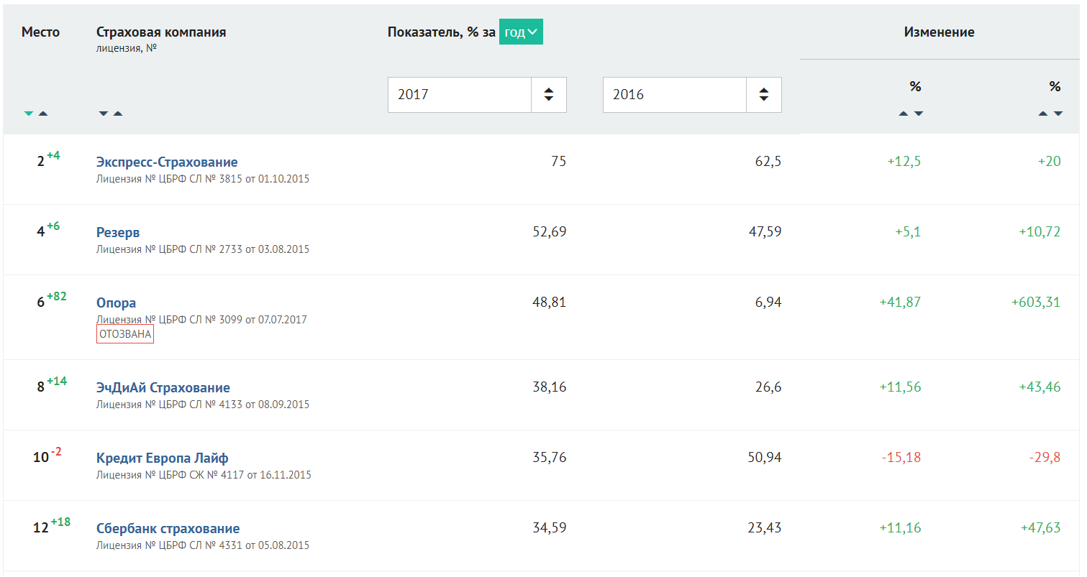
Процент отказа в страховых выплатах

Slide 17
Прогноз развития страхового рынка в 2018 году: отсутствие драйверов
В условиях отсутствия драйверов роста рынка non-life (без учета страхования жизни) в 2018 году стагнация на нем продолжится. Темпы прироста взносов non-life составят 2–3%, объем не превысит 1 трлн рублей.
Положительный вклад в динамику рынка внесут ДМС за счет инфляции стоимости медицинских услуг и продвижения программ страхования от онкозаболеваний, страхование от несчастных случаев и болезней, которое будет поддерживаться оживлением на рынке потребкредитования, а также страхование имущества граждан благодаря продвижению коробочных продуктов.

Slide 18
Прогноз развития страхового рынка
В сегментах страхования автокаско и страхования имущества юридических лиц будет наблюдаться сокращение премий, а в ОСАГО – стагнация.
По прогнозу RAEX (Эксперт РА), страховой рынок в 2018 году с учетом страхования жизни (non-life + life) вырастет на 9–10%, а его объем преодолеет отметку 1,4 трлн рублей.
В то же время агентством отмечаются риски, связанные с агрессивными продажами инвестиционного страхования жизни через банки, реализация которых может нанести значительный репутационный ущерб сегменту страхования жизни и существенно изменить динамику развития рынка.

Slide 19
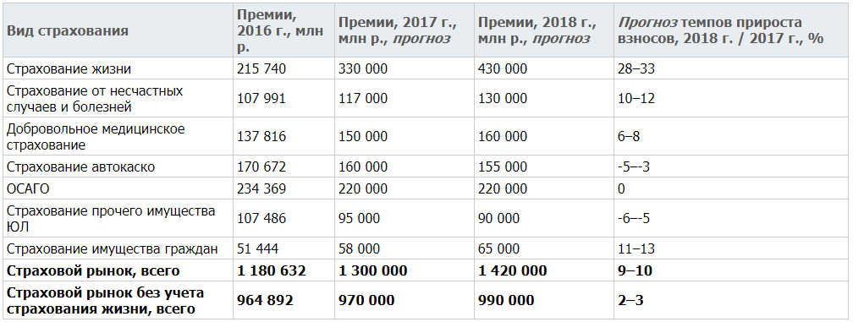
Прогноз динамики страхового рынка и отдельных его сегментов

Slide 20
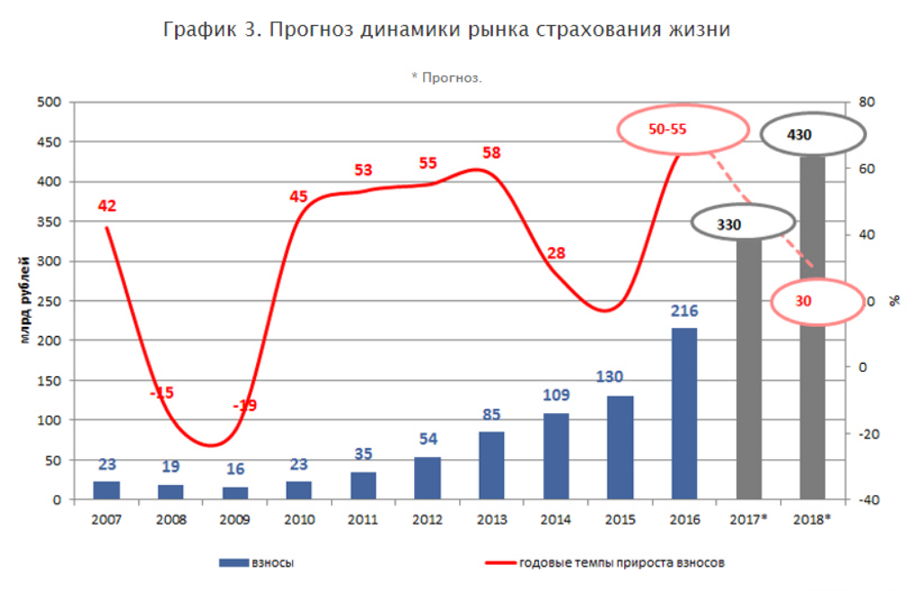
Банки часто обманывают с продажей продуктов ИСЖ

Slide 21
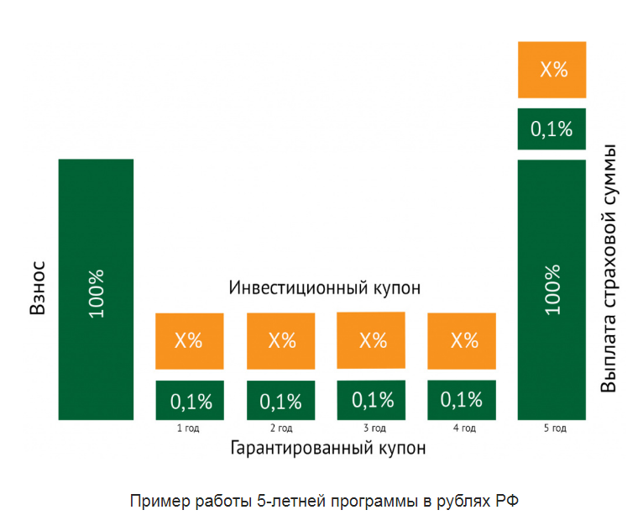
Пример работы программ ИСЖ
https://www.sberbank-insurance.ru/products/smart-policy-kuponniy

Slide 22
Внедрение различных структур «если…»
Если Условие программы сработало, то Вы получаете фиксированный инвестиционный доход (Инвестиционный купон). Если в один из годовых периодов условие программы не сработало, то благодаря опции «Эффект памяти» Вы получите все пропущенные выплаты Инвестиционного купона при выполнении Условия в любом из последующих периодов действия договора.

Slide 23
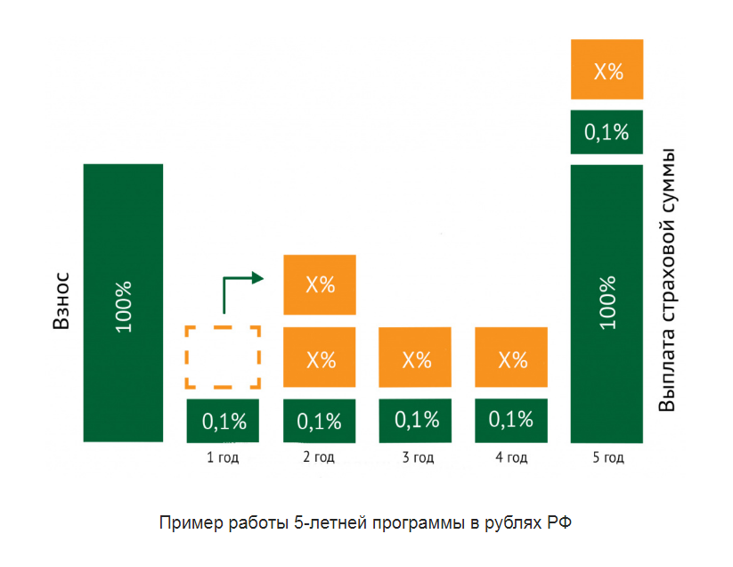
Эффект памяти по ИСЖ в Сбербанке

Slide 24
ВОПРОСЫ ДЛЯ САМОПРОВЕРКИ
Для проверки степени усвоения знаний возможно прохождение интерактивного модуля вопросов для самопроверки в среде Moodle по соответствующей теме учебного курса
24

Slide 25
Использование материалов презентации
Использование данной презентации, может осуществляться только при условии соблюдения требований законов РФ об авторском праве и интеллектуальной собственности, а также с учетом требований настоящего Заявления.
Презентация является собственностью авторов. Разрешается распечатывать копию любой части презентации для личного некоммерческого использования, однако не допускается распечатывать какую-либо часть презентации с любой иной целью или по каким-либо причинам вносить изменения в любую часть презентации. Использование любой части презентации в другом произведении, как в печатной, электронной, так и иной форме, а также использование любой части презентации в другой презентации посредством ссылки или иным образом допускается только после получения письменного согласия авторов.
25

